Slide 1
Docker学习链接
树莓派上制作pytorch镜像：https://zhuanlan.zhihu.com/p/367924651
Docker入门：https://www.bilibili.com/video/BV1VQ4y1R7CF?from=search&seid=7091097981965881305&spm_id_from=333.337.0.0

Slide 2
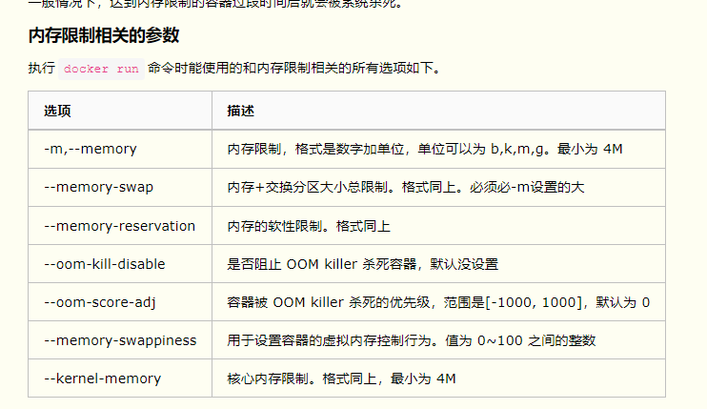
Docker内存限制
https://www.cnblogs.com/zhuochong/p/9728383.html

Slide 3
Docker关键命令
Build镜像：sudo docker image build -t goodpython_VGG:v01 .
运行container：sudo docker container run --rm -it goodpython:v01
删除多余镜像：docker rmi docker_id sudo docker rmi -f 3cc7843766a1(docker_id)
复制文件：sudo cp -r /home/pi/tmp/torch-1.7.0a0-cp37-cp37m-linux_armv7l.whl /
显示所有镜像：docker images docker images –a
清除无用的docker images：sudo docker rmi $(sudo docker images -f "dangling=true" -q)

